Slide 1
Муниципальное бюджетное дошкольное образовательное учреждение детский сад№ 72 «Кораблик».
Подготовила воспитатель:
Чурина И.Ю.

Slide 2
Сидим дома!!!
Не болеем!!!

Slide 3
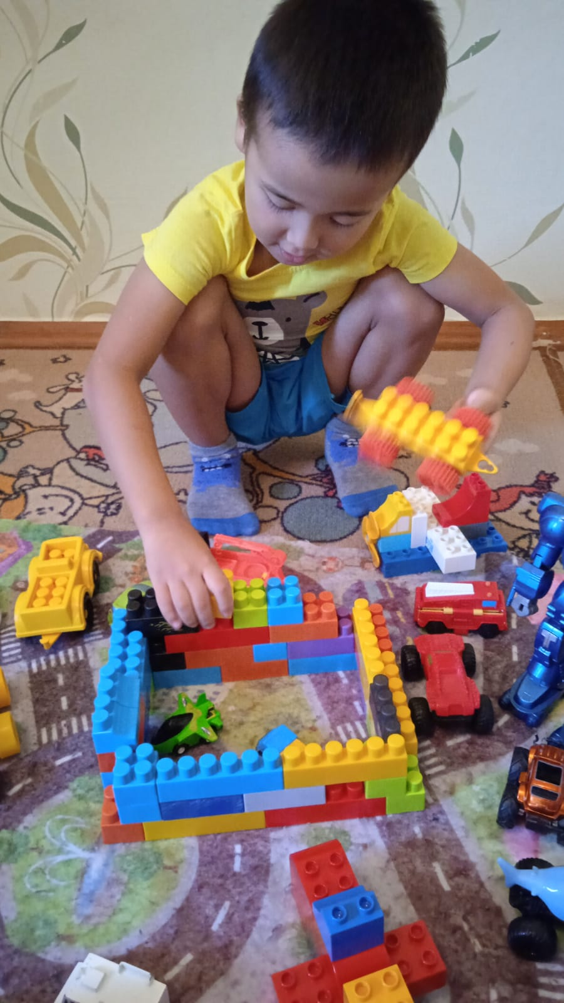
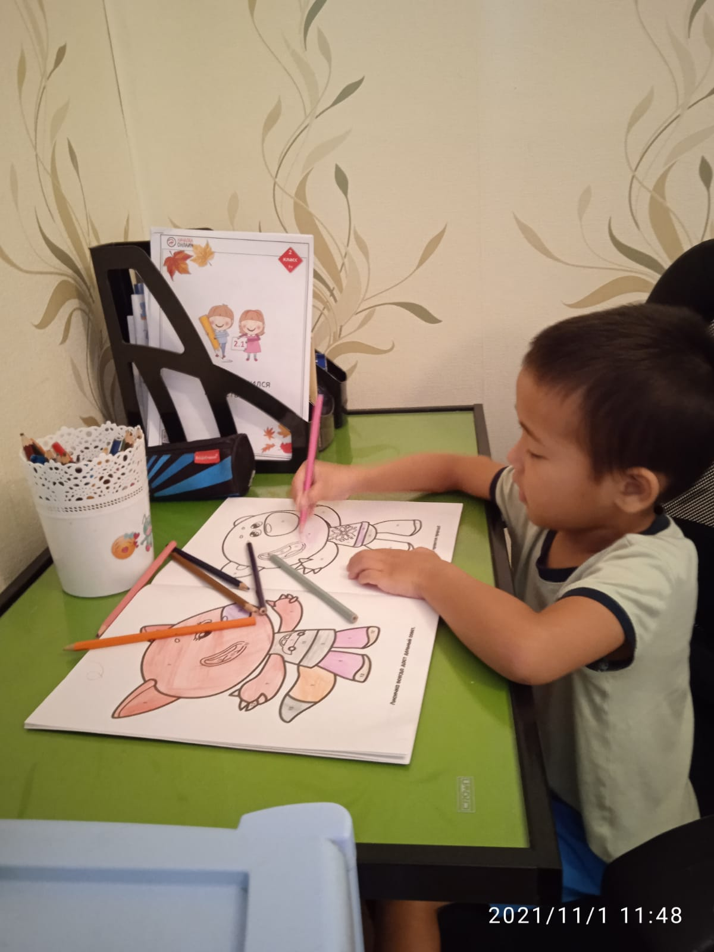

Slide 4
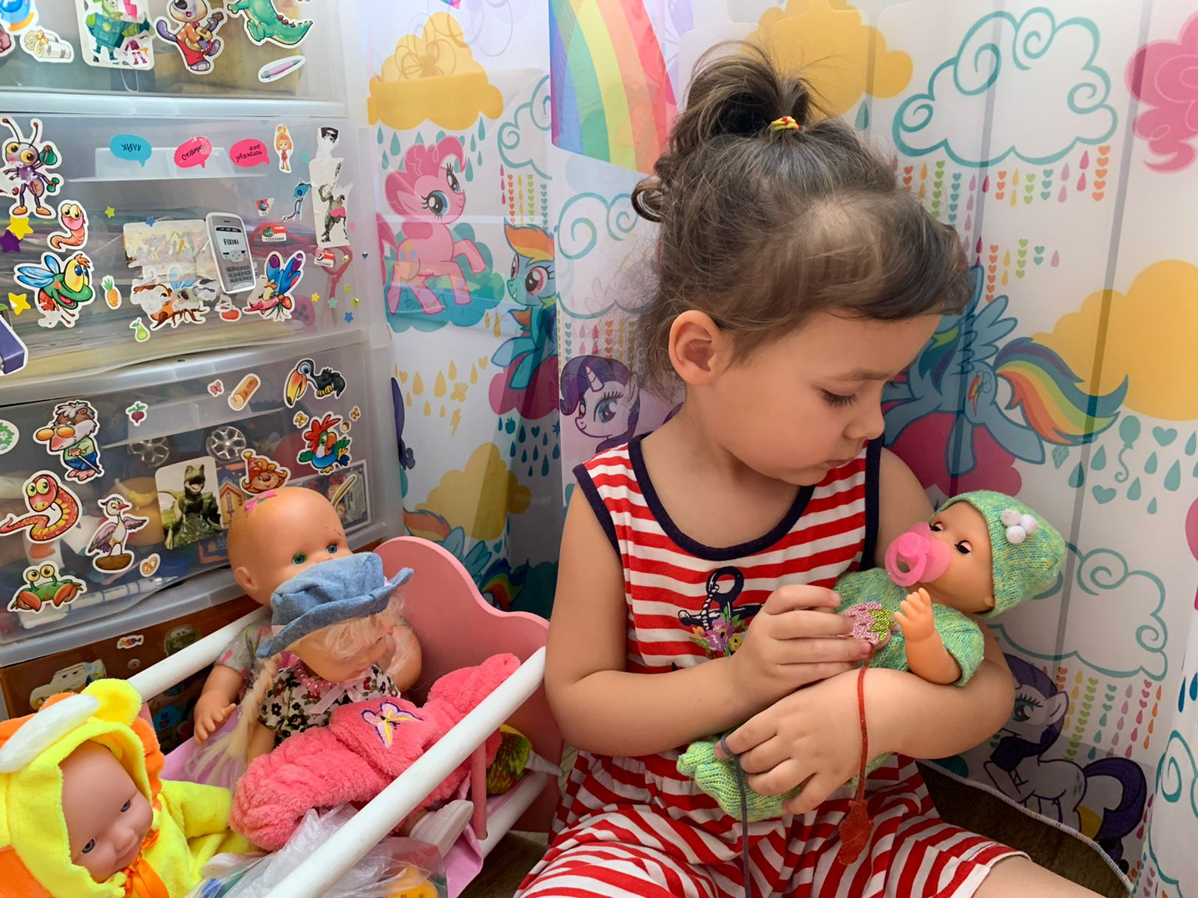

Slide 5
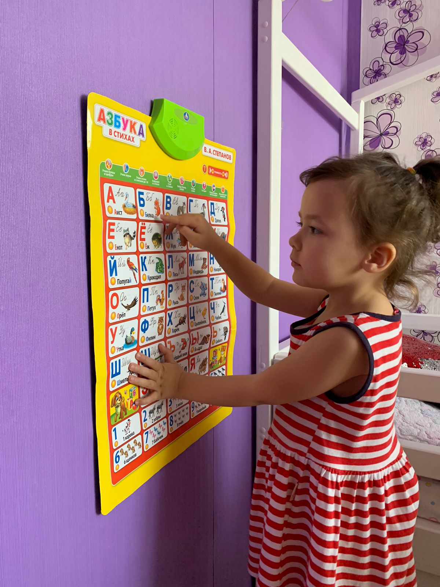

Slide 6
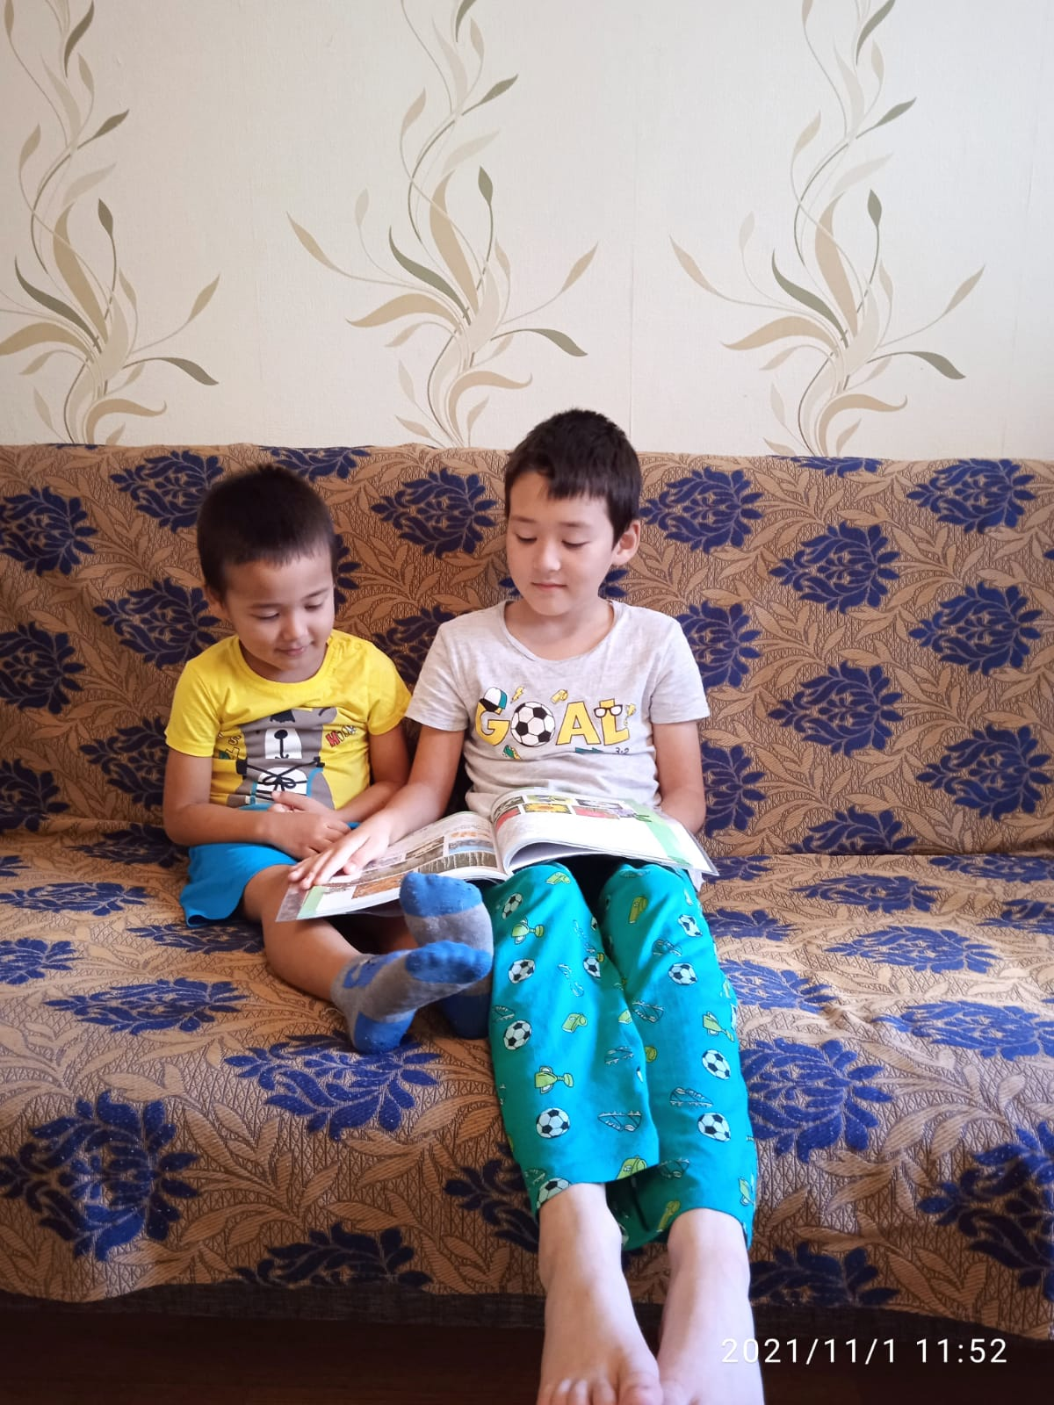
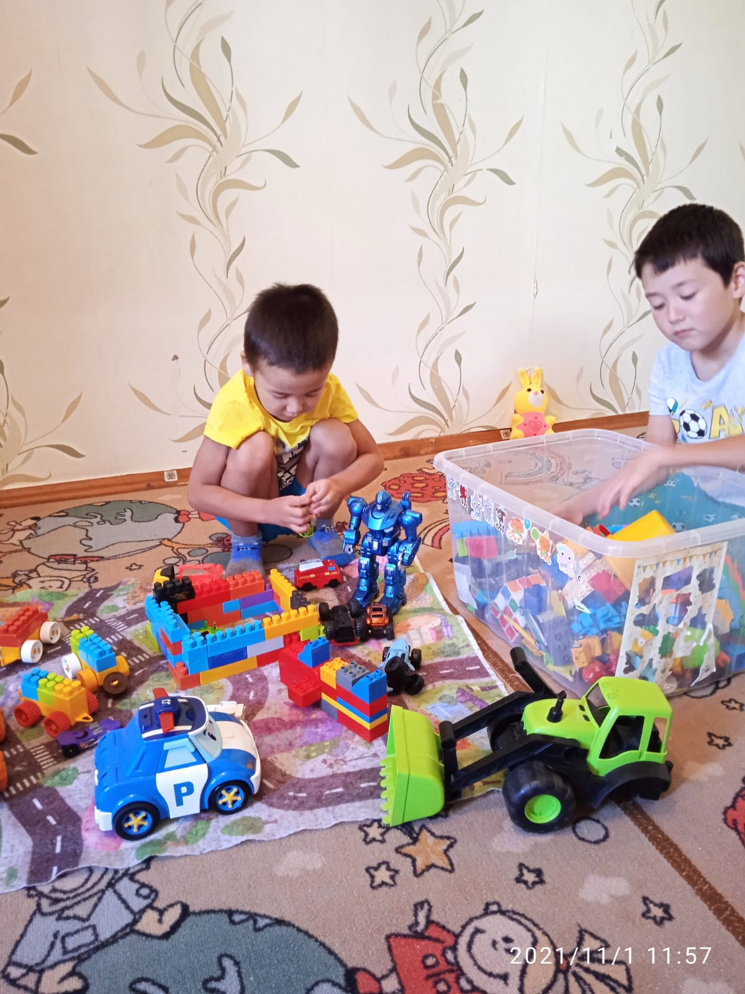

Slide 7
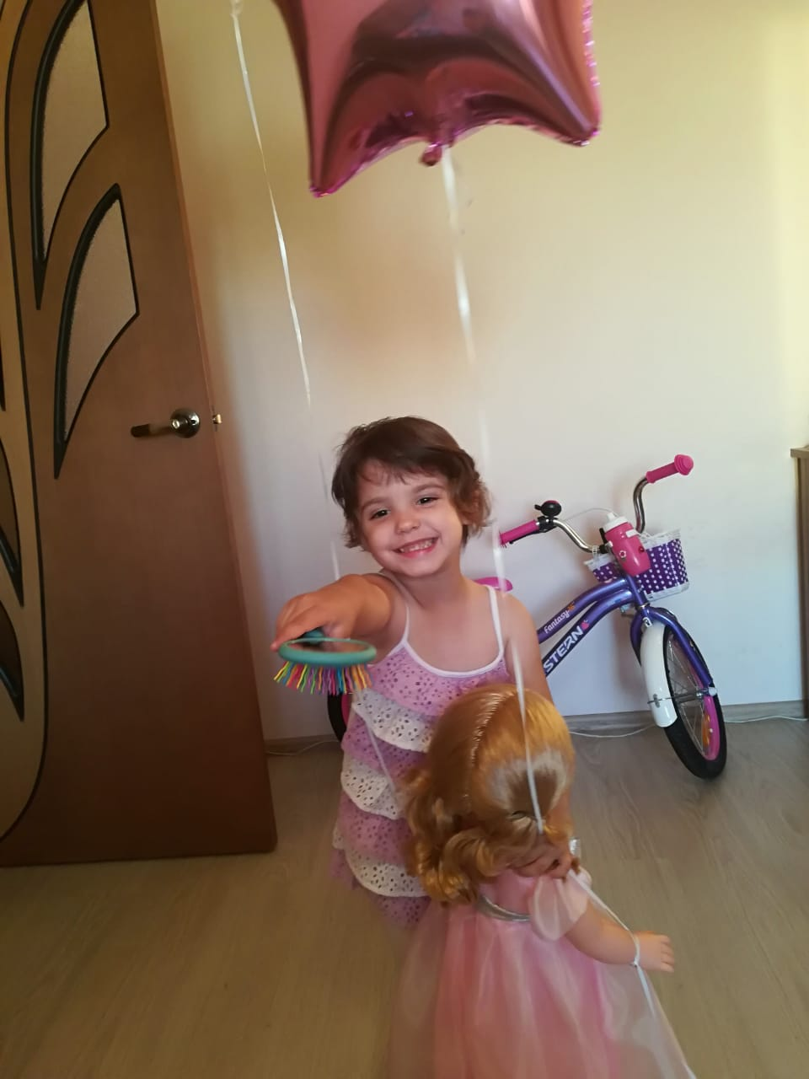
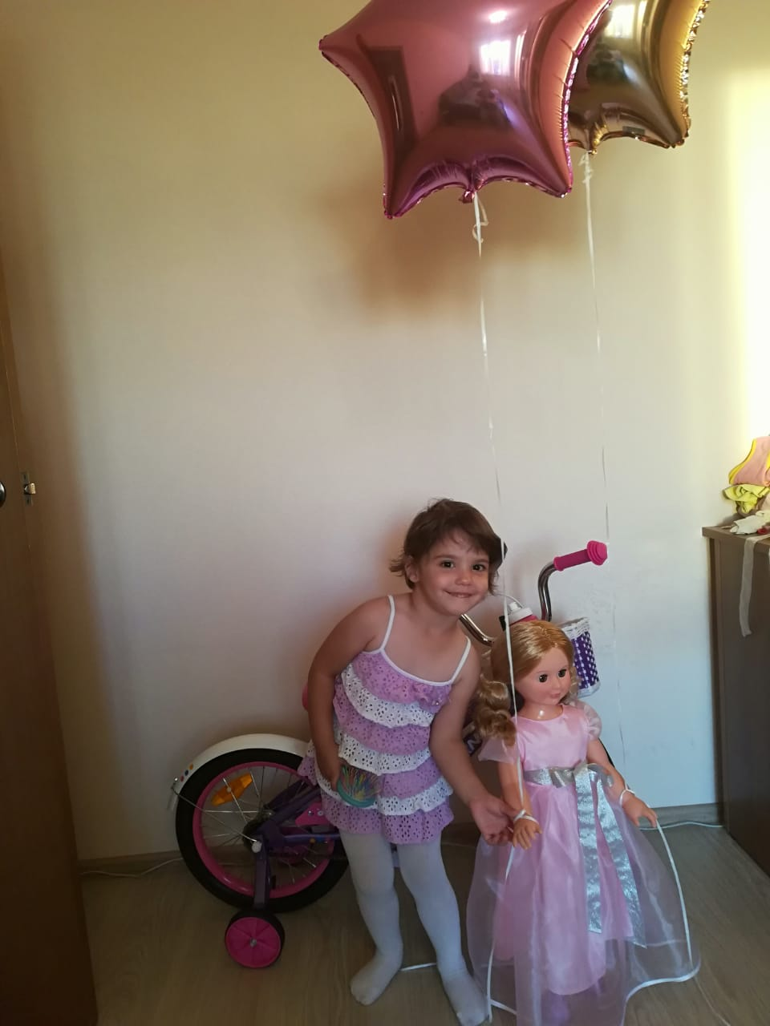

Slide 8
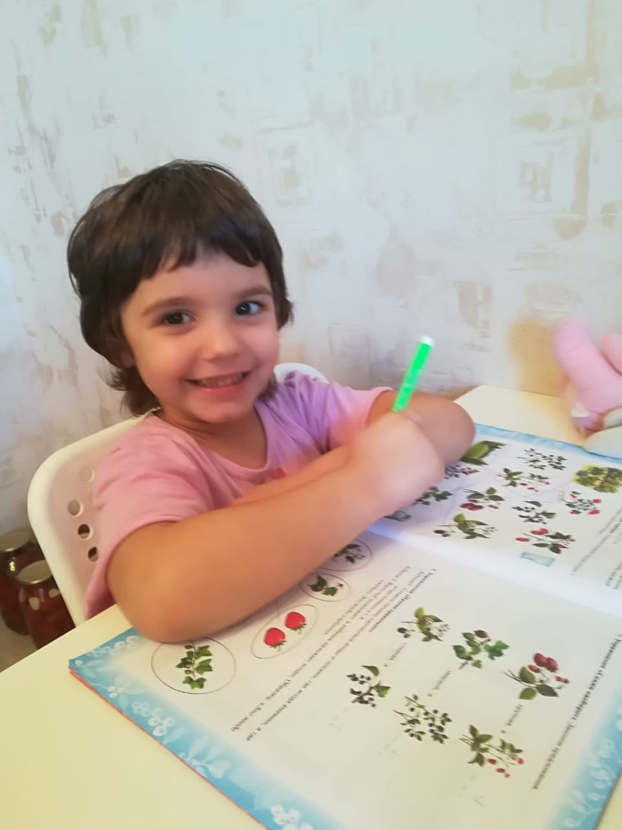

Slide 9
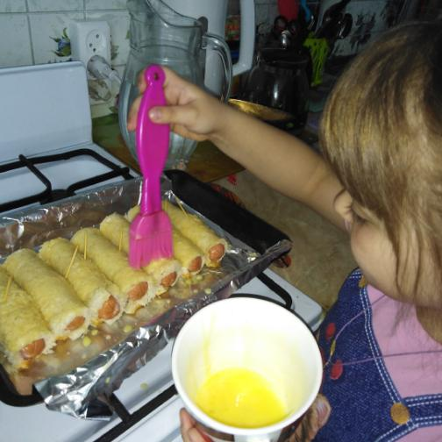

Slide 10
Сидим дома с пользой
Ждём новостей

